Slide 1
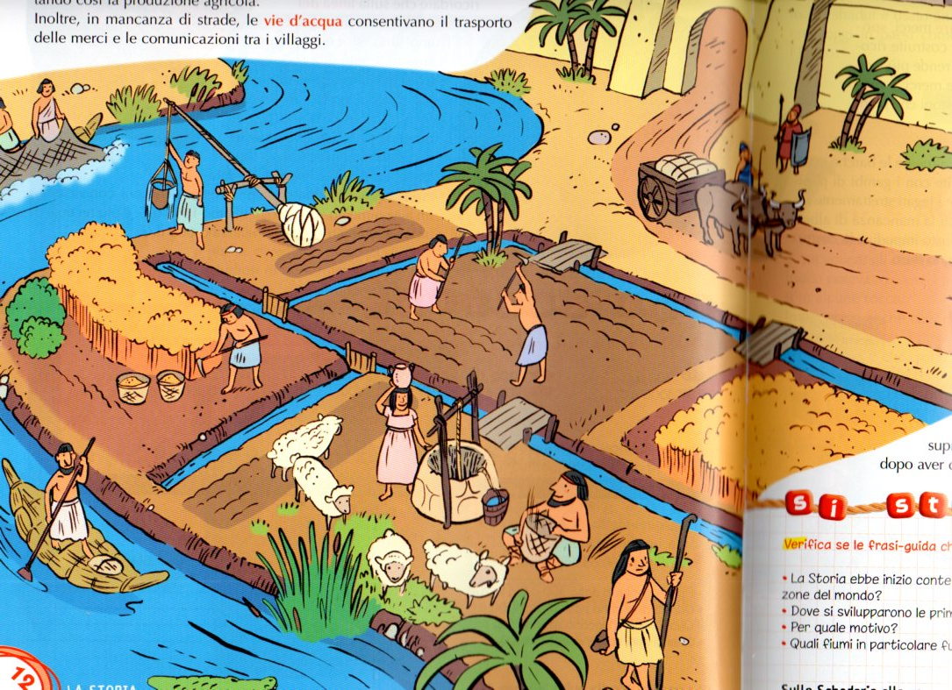

Slide 2
a parola sumer sembra derivare dal termine shumer che significa “terra coltivata”, in quanto i Sumeri, inizialmente nomadi (chiamati gente di Obeid) e provenienti dalle terre dell’attuale Iran, si diedero gran da fare per far fiorire le lande mesopotamiche presso cui si erano insediati e quindi per dar vita alle loro città.
I Sumeri furono sicuramente un popolo molto ingegnoso e lavoratore proprio perché le loro zone d’insediamento, spesso soggette ad inondazioni e fenomeni naturali, dovettero essere bonificate
essendo molto paludose.
Popolo vivido, civile, curioso e molto attivo i Sumeri, nati come agricoltori e pastori, ebbero molti interessi e svilupparono diverse attività.
Furono infatti i primi ad usare i numeri e divennero grandissimi matematici e algebrici; capaci di compiere calcoli molto complicati divennero abili nell’ingegneria e nell’edilizia: famose sono le loro città ricche di templi e palazzi, oltre ai canali che crearono veloci e comode vie di comunicazione.
Si appassionarono anche all’astrologia, scoprendo le varie costellazioni e creandosi un efficiente calendario per contare i giorni e le stagioni.

Slide 3
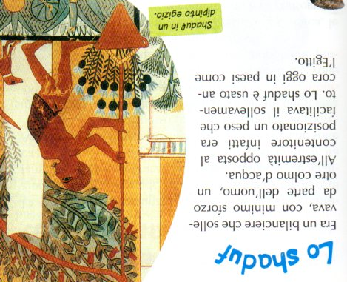

Slide 4
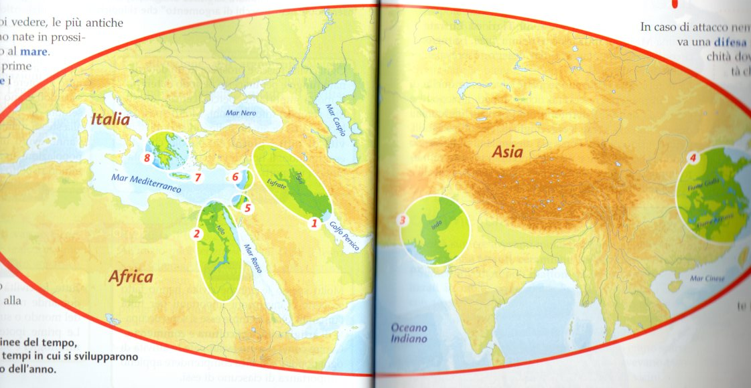
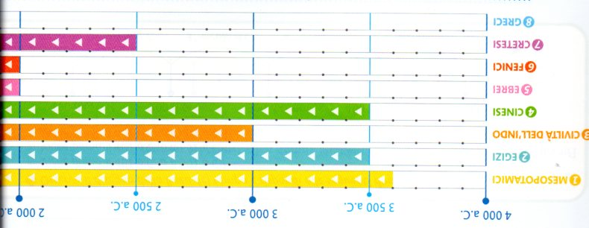
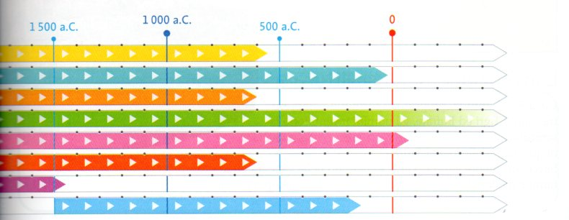

Slide 5
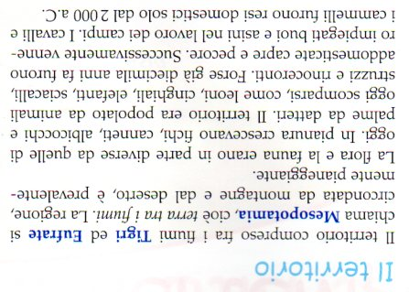
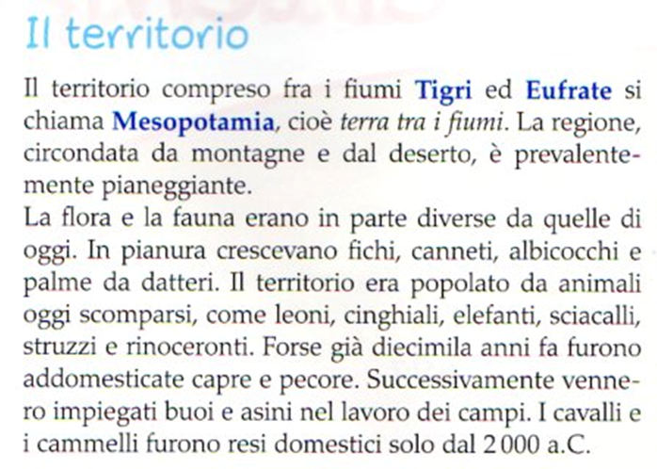

Slide 6
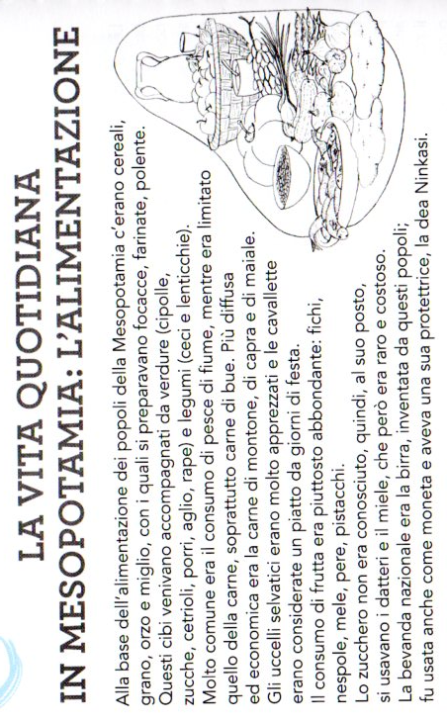

Slide 7
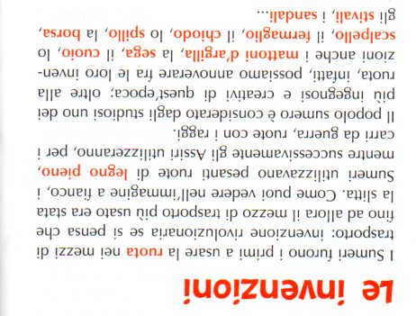
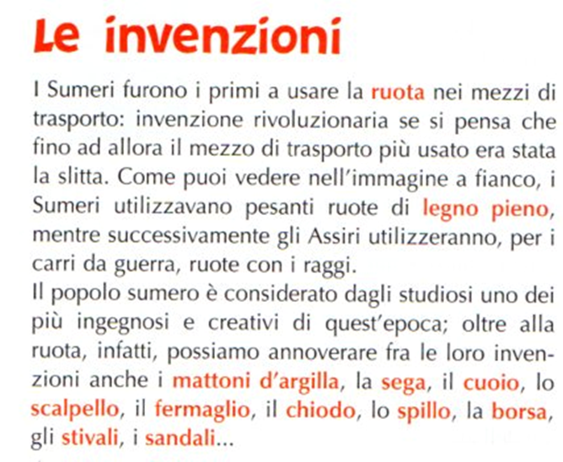

Slide 8
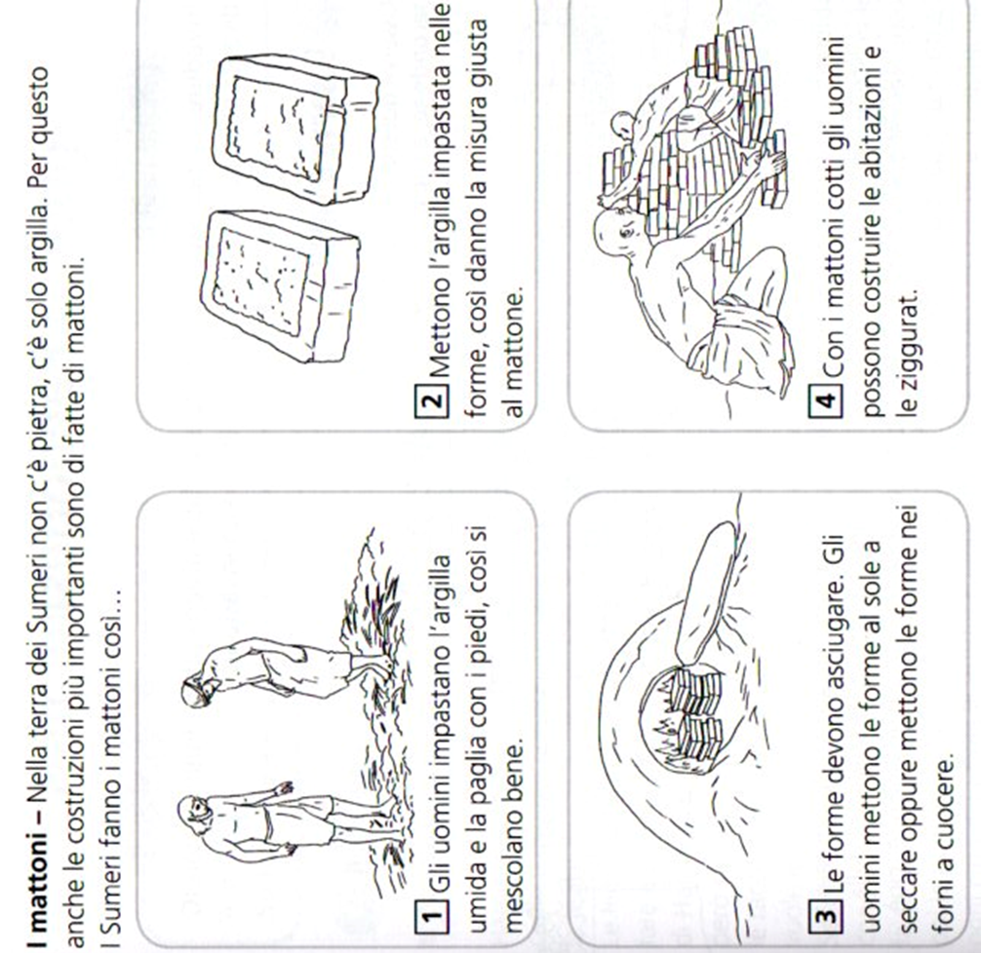

Slide 9
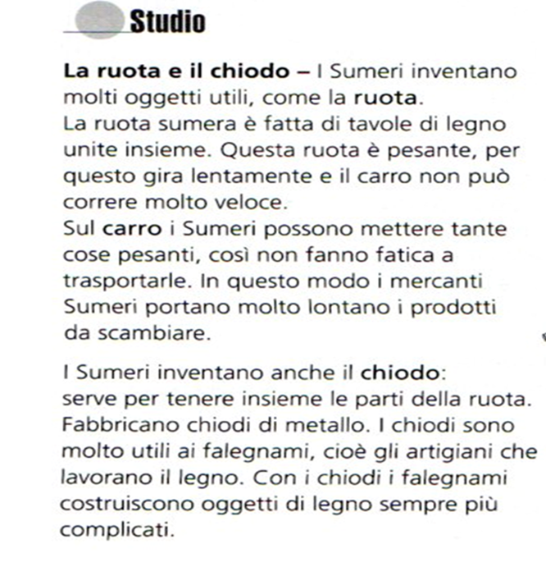
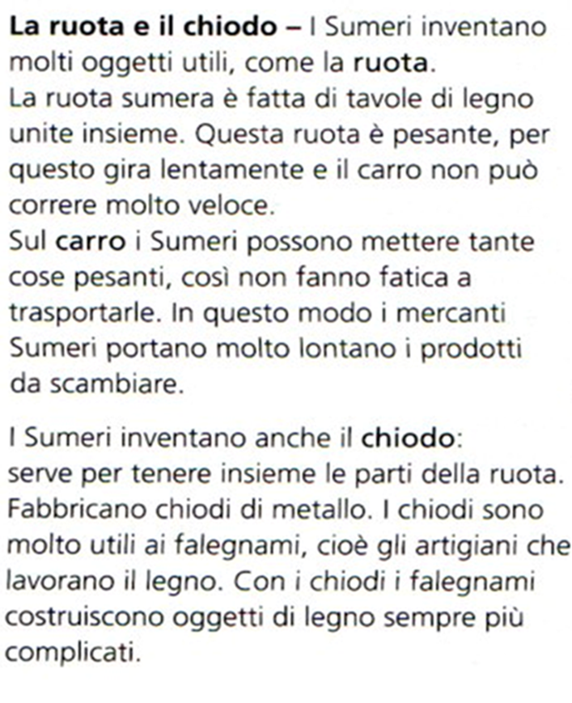
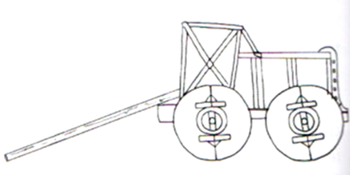
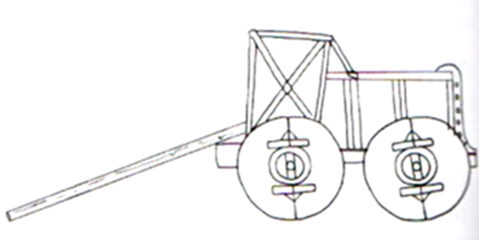

Slide 10
